Slide 1
웹 개발자 부트캠프 과정
SeSAC x CODINGOn

Slide 2
Compoment

Slide 3

Component

Slide 4
Component
React의 꽃이라 불리는 React의 핵심
React 를 화면을 구성하는 하나의 부분
내부의 데이터만 변경해서 전체적인 틀(UI)을 재사용 가능
UI를 재사용 가능한 개별적인 여러 조각으로 나누고, 각 조각을 개별적으로 나누어 분리 가능

Slide 5
Component
1. 재사용 되고 있는 부분을 담당하고 있는 작은 단위의 컴포넌트
2. 페이지의 부분(section, header 등)을 담당하고 있는 컴포넌트
3. 페이지 전체를 담당하고 있는 컴포넌트
Notes:
컴포넌트 안에 컴포넌트 안에 컴포넌트… 가 될 수 있다.

Slide 6
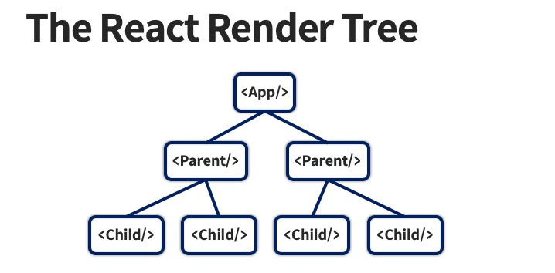
Component 트리 구조
Notes:
App.js 밑으로 컴포넌트 와다다다 달림

Slide 7
React 컴포넌트 종류
클래스형 컴포넌트 (Class Component)
render 함수를 반드시 사용해야 함
lifecycle 기능
컴포넌트를 만들 때 기존 Components 클래스에서 상속받아서 사용
함수형 컴포넌트 (Functional Component)
짧고 직관적이며, 사용방법이 더 간단함
메모리 사용에 이점이 있음
Notes:
** 클래스형 컴포넌트
React.Component 를 상속 받아야함.
다양한 생명주기 메서드 제공
** 함수형 컴포넌트
단순히 JS 함수로 정의.

Slide 8
Component 를 만드는 방법
클래스형 컴포넌트 vs. 함수형 컴포넌트
React 초창기에는 함수형 컴포넌트에는 현재 리액트의 핵심기능(state, lifecycle..)등 기능을 사용할 수 없었어요.
React 16.8 부터 hooks 의 등장으로 함수형 컴포넌트에도 핵심기능을 사용할 수 있게 되었습니다.
과거에는 다양한 기능을 사용할 수 있는 클래스형 컴포넌트를 사용했지만, 현재는 더 쉬운 문법을 가지고 있는 함수형 컴포넌트의 사용 비율이 압도적으로 높아요!
공통적으로 컴포넌트의 이름은 PascalCase 사용!
클래스형 컴포넌트를 만드는 방법도 배울거지만, 저렇게 쓰는구나 ~ 하고 알아만 주시면 됩니다
Notes:
React 16.8 이후로 훅 을 통해 상태와 생명주기 기능 사용 가능.
React 커뮤니티에서는 함수형 컴포넌트와 훅 사용을 더 권장.
코드의 간결성, 가독성, 그리고 미래 방향성 때문.

Slide 9
이렇게 생겼어요!
import React, {Component} from 'react';
class ClassComponent extends Component {
render() {
return(
<h1>Class Component 입니다.</h1>
);
}
}
export default ClassComponent;
함수형 컴포넌트
export default const FunctionComponent = () => {
return
<div>
Funtional Component 입니다
</div>
};
클래스형 컴포넌트
Notes:
export default는 따로 빼둬도 되고, 함수/클래스형 앞에 둬도 됨
클래스형
1. Components class 상속,
2. render() 함수 사용 리턴에 실제로 보여주고 싶은 html 요소 작성
함수형
직관적으로 함수 이름만 만들고, 보여줄 html 요소 return
+ 화살표 함수(함수표현식)로 작성해놨지만 함수선언문으로 작성해도 무방함

Slide 10
JSX

Slide 11

JSX
JavaScript + XML
자바스크립트 확장 문법으로 XML 과 유사
바벨을 이용해 일반 자바스크립트 코드로 변환
Notes:
Html과 유사한 구문 사용.
JS 코드 내에서 UI 구조를 정의 할 수 있게 해줌.
** 브라우저는 JSX를 직접 이해 못함.
따라서 Babel과 같은 트랜스파일러를 사용하여 JSX를 일반 JS로 변환해야 함.
바벨은 JSX 코드를 React.createElement 호출로 변환해줌.
const element = <h1 className=＂hello">Hello, world!</h1>;
=>
const element = React.createElement(
'h1', {
className: hello' },
'Hello, world!'
);

Slide 12
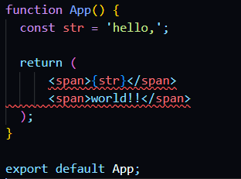

JSX 1. 전체는 하나의 태그로 감싸야
html 태그는 항상 return 이후에, 반드시 하나의 부모 요소가 전체 요소를 감싸는 형태로!
+ 딱 하나의 태그만 return할 때는 ()가 필요 없지만 여러 개의 태그가 있다면 return (~) 괄호 내부에 작성해야 해요!
function App() {
const str = 'hello';
return (
<div className='App'>
<span>{str}</span>
<span>world</span>
</div>
);
}
export default App;

Slide 13




JSX 2. html with JS
html를 작성하다가 중간에 js 문법을 사용하고 싶을 때는 {중괄호}로 감싸야 합니다.
return ();
{}
const str = 'hello,';
return (
<div className='App'>
<span>{str}</span>
<span>{str === 'hello,' ? 'world' : '세상'}</span>
<div>
{str === 'hello,' ? (<div><h2>react</h2></div>) : (<div><h2>리액트</h2></div>)}
</div>
</div>
);
Notes:
html 쓰다가 변수를 넣는다거나, 연산을 하고 싶을 때는 중괄호 쓰고,
중괄호안에서 자바스크립트 문법을 쓰다가 html 요소를 쓰고 싶으면 소괄호안에다가 html 요소 쓰기.
(return 과 마찬가지로 하나의 태그만 쓸때는 소괄호로 감싸지 않아도 됨.
div>h2 가 아닌 h2만 쓰고 싶었다면, 소괄호 굳이 필요 없고,
중괄호 내부에서 html을 작성할 때도 마찬가지로 하나의 전체 태그가 모든것을 감싸야 함)
{중괄호}는 id 속성에도 가능, className 등등 왠만한 모든 곳에 가능하다.
이런걸 – 데이터 바인딩이라고 합니다.

Slide 14
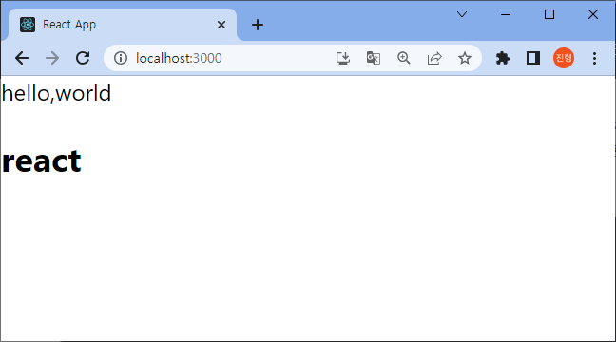
JSX 2. html with JS
html를 작성하다가 중간에 js 문법을 사용하고 싶을 때는 {중괄호}로 감싸야 합니다.
const str = 'hello,';
return (
<div className='App'>
<span>{str}</span>
<span>{str === 'hello,' ? 'world' : '세상'}</span>
<div>
{str === 'hello,' ? (<div><h2>react</h2></div>) : (<div><h2>리액트</h2></div>)}
</div>
</div>
);
Notes:
str이 ‘hello,’ 였기 때문에 결과화면 저렇게 나타남
+ 우리는 JSX 형태로 썼지만 실제 브라우저는 js로 받아서 봄. 바벨이 번역해서 전달해주니까!!

Slide 15
JSX 2. html with JS
JSX 삼항연산자 대신 if 문이 올 수 없어요,
+ for문또한 JSX 내부에 올 수 없어요!
(for문과 if 문을 사용하고 싶다면 return 이 오기 전에 결과값을 저장하고 사용)
for, if 등이 오려면
특정 변수에 저장하고 사용해야 해요
const numbers = [1, 2, 3, 4];
let sum = 0;
for (let num of numbers) {
sum += num;
}
export default function App() {
return <span>{sum}</span>;
}
삼항연산자 대신 if 문이 나올 수 없어요!
const str = 'hello,';
return (
<div className='App'>
<span>{str}</span>
<span>{str === 'hello,' ? 'world' : '세상'}</span>
<div>
{str === 'hello,' ? (<div><h2>react</h2></div>) : (<div><h2>리액트</h2></div>)}
</div>
</div>
);
Notes:
밑줄쳐진 삼항연산자 대신 if ~ else 문이 올 수 없음.
JSX 외부에서 로직처리!
렌더링할 요소를 결정한 후, 해당 요소를 JSX에 포함하는 방식

Slide 16
JSX 3. 인라인 style 적용
CSS 를 인라인 형태로 적용할 때는 {object}형태로 저장해야 해요!
CSS 속성은 dash-case → camelCase
return 위에 object를 변수에 담아놓고 사용할 수도 있어요.
<div style="font-size: 32px; background-color: crimson;">인라인 스타일</div>
export default function App() {
return <div style={{ fontSize: '32px', backgroundColor: 'crimson' }}>인라인 스타일</div>;
}
export default function App() {
const divStyle = { fontSize: '32px', backgroundColor: 'crimson' };
return <div style={divStyle}>인라인 스타일</div>;
}
Notes:
dash-case(kebab-case라고도 함): dashcase? js가 볼때 -는 빼기라고 생각할 수 있기 떄문에.
객체를 담는 방식을 jsx 문법을 통해서 쓴것이기 때문에 스타일 적용 시에는 두번의 중괄호가 필요,
오브젝트를 따로 변수에 선언해서 사용할 수도 있음
style 넣을 땐 style = { }
{ {스타일명 : ‘값’} }
객체 형태
font-size(x)
fontSize 형식으로 써줘야함
JSX에서는 -는 진짜 빼기를 말함.

Slide 17

JSX 4. class와 onclick
class 대신 className, onclick대신 onClick 을 사용합니다.
onClick={클릭되었을 때 실행할 JS 코드}
className=‘클래스 이름’
클래스 이름도 따로 선언해서 className={class-name}처럼 사용할 수 있어요
return (
<div className='App' onClick={()=>{alert('hi')}}>
<span>{str}</span>
<span>world!!</span>
</div>
);
Notes:
js에서 class 는 ? 다른 기능이 있으니 CSS 에서의 클래스를 구분하기 위해서 className사용

Slide 18
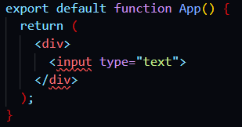
JSX 5. closing tag
opening tag(빈태그)도 closing tag가 필요해요!
export default function App() {
return (
<div>
<input type='text' />
<br />
<img src={~~} alt='alt' />
</div>
);
}
export default function App() {
return (
<div>
<input type='text'></input>
<br></br>
<img src={~~} alt='alt'></img>
</div>
);
}
Notes:
err: 인풋에 대한 클로징 태그가 존재하지 않습니다
html 수업에서 배웠던 것처럼, 빈태그 마지막에 슬래시를 붙여서 닫아주거나,
기존의 div span등의 태그처럼 아예 닫는 태그를 만들어줘도 됨

Slide 19
JSX 6. 주석 사용
주석은 {/* 이렇게 씁니다!*/}
export default function App() {
// return 밖에서는 기존의 Javascript 처럼
/* 주석을 사용하면 돼요! */
return (
<div>
주석 test!
{/* return 내부에서주석사용은 이렇게 합니다 */}
{/* 물론 기존의 ctrl + '/' 단축키 이용하면 됩니다. */}
</div>
);
}

Slide 20
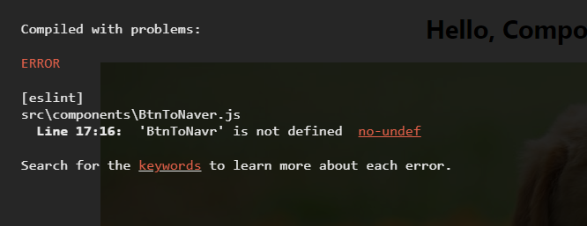
리액트의 디버깅
기존 JavaScript 에서는 에러를 확인하기 위해서 console창으로 봐야하지만, React는 치명적인 버그일 경우에 화면에 바로 띄워줍니다.
JS의 문제점을 보완하고자 strict mode 강제!
어디서 실수 했는지까지 자세히 제공하니 에러 창을 두려워하지 말고 에러메세지를 잘 읽어주세요!
Notes:
디버깅 = 오류있는지 검사하는 것

